Slide 1


Název prezentace
Název projektu | Rozvoj vzdělávání na Slezské univerzitě v Opavě
Registrační číslo projektu | CZ.02.2.69/0.0./0.0/16_015/0002400
Dolování dat
Asociační pravidla
Jan Górecki

Slide 2

Obsah přednášky
Co jsou Asociační pravidla
Základní charakteristiky pravidel
Hledání asociačních pravidel
Generování kombinací
Algoritmus apriori

Slide 3
Asociační pravidla
Úloha hledání souvislostí mezi hodnotami atributů.
Analýza nákupního košíku (Agrawal, 1993)
párky & hořčice ⇒ rohlíky
obecněji
Ant ⇒ Suc,
kde Ant (antecedent) i Suc (sukcedent) jsou konjunkce hodnot KATEGORIÁLNÍCH atributů (kategorií)
Notes:
csvukrs

Slide 4
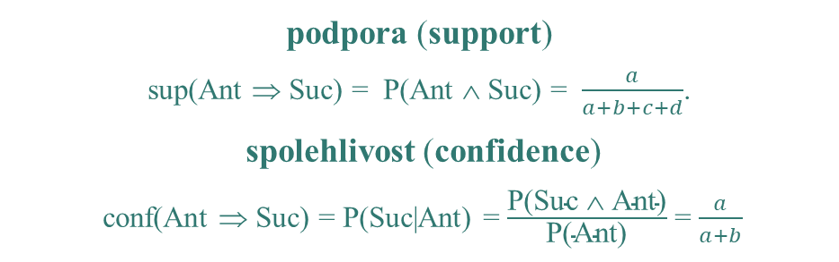
Základní charakteristiky pravidel
podpora (support)
sup(Ant ⇒ Suc) = P(Ant ∧ Suc) = $\frac{a}{a+b+c+d}$.
spolehlivost (confidence)
conf(Ant ⇒ Suc) = P(Suc|Ant) = $\frac{\text{P}\text{(}\text{Suc}\text{ ∧ }\text{Ant}\text{)}}{\text{P}\text{(}\text{Ant}\text{)}}$ = $\frac{a}{a+b}$
Ant ⇒ Suc
párky & hořčice ⇒ rohlíky
 | Suc | ¬Suc | ∑
Ant | a | b | r
¬Ant | c | d | s
∑ | k | l | n
Párek | Hořčice | Rohlíky | Pivo
0 | 1 | 1 | 0
1 | 1 | 1 | 1
1 | 1 | 0 | 1
1 | 1 | 1 | 0
kontingenční tabulka
Notes:
podpora – relativní četnost kombinace Ant ∧ Suc v datech
spolehlivost – podmíněná pravděpodobnost závěru pravidla pokud platí jeho předpoklad

Slide 5
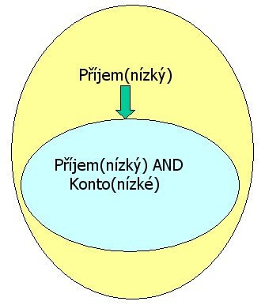
Hledání asociačních pravidel
generování syntakticky korektního pravidla (někdy nutná binarizace)
testování vygenerovaného pravidla
Generování = prohledávání prostoru
pravidel, neboli generování všech přípustných konjunkcí atributů (atribut se nesmí opakovat!)
Shora dolů
Slepé i heuristické
Konto | Konto(vysoké) | Konto(střední) | Konto(nízké)
Vysoké | 1 | 0 | 0
Střední | 0 | 1 | 0
Nízké | 0 | 0 | 1
Střední | 0 | 1 | 0
Testování = zjišťování (na datech), zda pravidlo splňuje zadané požadavky na hodnoty numerických charakteristik

Slide 6
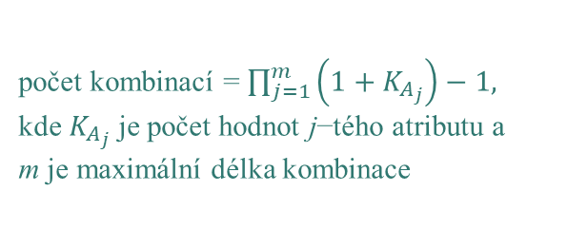
Generování kombinací
do šířky
do hloubky
heuristicky
kombinace
1n
1v
2n
2s
2v
3m
3z
4a
4n
5a
5n
1n 2n
1n 2s
1n 2v
1n 3m
1n 3z
1n 4a
1n 4n
1n 5a
1n 5n
1v 2n
1v 2s
1v 2v
1v 3m
1v 3z
1v 2v 3z 4n 5a
kombinace
1n 1n 2n 1n 2n 3m 1n 2n 3m 4a 1n 2n 3m 4a 5a 1n 2n 3m 4a 5n 1n 2n 3m 4n 1n 2n 3m 4n 5a 1n 2n 3m 4n 5n 1n 2n 3m 5a 1n 2n 3m 5n 1n 2n 3z 1n 2n 3z 4a 1n 2n 3z 4a 5a 1n 2n 3z 4a 5n 1n 2n 3z 4n 1n 2n 3z 4n 5a 1n 2n 3z 4n 5n 1n 2n 3z 5a 1n 2n 3z 5n 1n 2n 4a 1n 2n 4a 5a 1n 2n 4a 5n 1n 2n 4n 5n
5n
Frq | kombinace
8 | 5a
7 | 1n
6 | 3m
6 | 3z
6 | 4a
6 | 4n
5 | 1v
5 | 1n 4a
5 | 4n 5a
5 | 1v 5a
4 | 2v
4 | 2s
4 | 2n
4 | 5n
4 | 3m 5a
4 | 1n 3m
4 | 3z 5a
4 | 3z 4a
4 | 3m 4n
4 | 1v 4n
4 | 2v 5a
4 | 1n 5n
4 | 1v 4n 5a
3 | 1n 5a
3 | 1n 3z
1 | 1v 2s 3z 4n 5a
počet kombinací = $\prod_{j=1}^{m}{\left(1+K_{A_{j}}\right)−1,}$
kde $K_{A_{j}}$ je počet hodnot j−tého atributu a
m je maximální délka kombinace
Do šířky
Do hloubky
Heuristicky
Notes:
Kurzívou je prázdná kombinace

Slide 7
Algoritmus apriori – 1. krok
do L₁ přiřaď všechny hodnoty atributů, které dosahují alespoň požadované četnosti
polož k=2
dokud L_{k-1} je neprázdná:
  pomocí funkce apriori-gen vygeneruj na základě L_{k-1} množinu kandidátů C_{k}
  do L_{k} zařaď ty kombinace z C_{k}, které dosáhly alespoň požadovanou četnost
  proveď k := k + 1
Funkce apriori-gen(L_{k-1})
pro všechny dvojice kombinací p, q z L_{k-1}:
Pokud p a q se shodují v k-2 kategoriích přidej sjednocení p ∧ q do C_{k}
pro každou kombinaci c z C_{k}:
Pokud některá z jejich podkombinací délky k-1 není obsažena v L_{k-1} odstraň c z C_{k}
Notes:
A1A2A3 – nutnost minimální podpory všech podkombinací: A1 A2 první čtyři řádky, A1 A3 další čtyři řádky – může se stát, že A2 A3 můžou mít podporu 0!
Značení: n(Comb) – počet objektů v datech splňujících kombinaci Comb, např. n(1n4a) = 5

Slide 8
Algoritmus apriori – 2. krok
Každá kombinace Comb se rozdělí na všechny možné dvojice podkombinací Ant a Suc takové, že Suc = Comb − Ant.
Hledají se pravidla Ant ⇒ Suc tak, že se postupně přesouvají kategorie z Ant do Suc
Platí totiž, že:
je-li Ant‘ podkombinací Ant, potom conf(Ant’ ⇒ Comb-Ant’) ≤ conf(Ant ⇒ Comb-Ant)
Např. když Comb = A1A2A3 a Ant´ = A1, Ant = A1A2, pak:
je-li conf(A1A2 => A3) < minconf, pak conf(A1 => A2A3) < minconf , tedy pro A1 => A2A3 není třeba ověřovat minimální spolehlivost, protože víme, že ji splňovat nemůže

Slide 9
Algoritmus apriori – příklad
Pro data o klientech banky, minsup = 4 (min absolutní podpora) a minconf = 0.8
Notes:
Značení: n(Comb) – počet objektů v datech splňujících kombinaci Comb, např. n(1n4a) = 5

Slide 10
Algoritmus apriori – příklad (2. krok bez zkratek)
Rule (Support, Confidence)
uver_ne -> prijem_nizky (33.3333%, 100%)
prijem_vysoky -> uver_ano (41.6667%, 100%)
konto_vysoke -> uver_ano (33.3333%, 100%)
prijem_vysoky & nezamestnany_ne -> uver_ano (33.3333%, 100%)
nezamestnany_ano -> prijem_nizky (41.6667%, 83.3333%)
nezamestnany_ne -> uver_ano (41.6667%, 83.3333%)
prijem_vysoky -> nezamestnany_ne (33.3333%, 80%)
prijem_vysoky -> nezamestnany_ne & uver_ano (33.3333%, 80%)
prijem_vysoky & uver_ano -> nezamestnany_ne (33.3333%, 80%)
nezamestnany_ne & uver_ano -> prijem_vysoky (33.3333%, 80%)

Slide 11
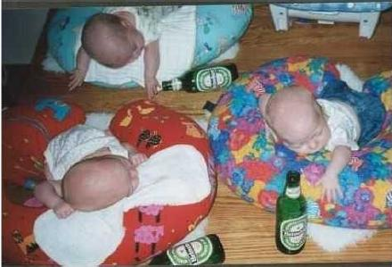
Interpretace výsledků
Je potřeba spolupracovat s experty, jinak hrozí mylná interpretace získaných pravidel
Např. pleny & mléko => pivo (spolehlivost = 80%)

Slide 12
Shrnutí
Hledání asociačních pravidel je metoda učení bez učitele – nevolí se žádný cílový atribut
První krok algoritmu apriori je založen na faktu, že:
mám-li kombinaci Comb délky k, tak pokud její jakákoli podkombinace délky k-1 nesplňuje minimální podporu, tak ani Comb nemůže splňovat minimální podporu => výrazné zrychlení prohledávání prostoru kombinací
Druhý krok algoritmu apriori je založen na faktu, že:
je-li Ant’ podkombinací Ant, potom
conf(Ant’ ⇒ Comb-Ant’) ≤ conf(Ant ⇒ Comb-Ant) => výrazné zrychlení generování pravidel splňujících minimální podporu

Slide 13
Děkuji za pozornost
Některé snímky převzaty od:
prof. Ing. Petr Berka, CSc. berka@vse.cz

